Slide 2
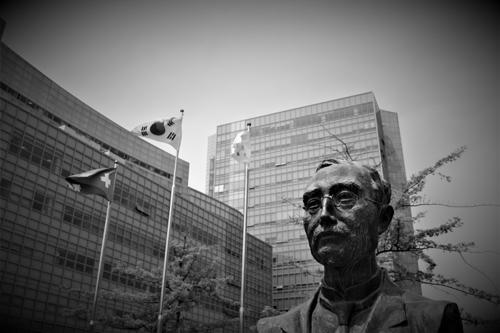
01
숭실대학교 소개
02
숭실 4.0
03
학사 정보
04
교육 및 교과과정

Slide 3
01
역사로 미래를 여는 대학, 숭실대학교 소개

Slide 4
01
비전과 미션
비전
미션
통일한국의 시대 정신을 이끄는 기독교 대학
기독교 정신에 바탕을 둔 ‘진리와 봉사’

Slide 5
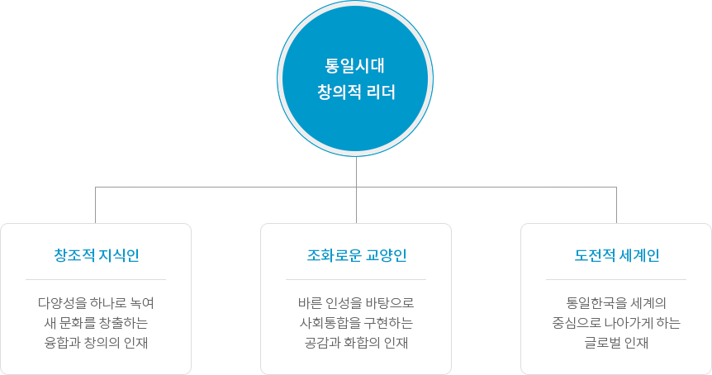
01
숭실대학교 인재상

Slide 6
감사합니다.

